Slide 1
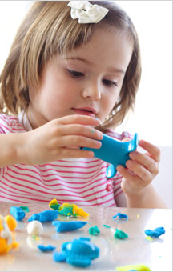
INSTITUTO EDUCACIONAL JUAN XXIII
Valencia
ESTRATEGIAS PARA FAVORECER LA MOTRICIDAD FINA

Slide 2
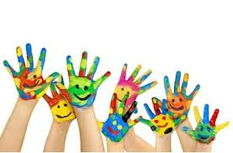
DESARROLLO MOTOR
“El proceso de adquisición de destrezas cada vez más complejas en la actividad del cuerpo y de sus movimientos a nivel locomotor (0 a 2 años, tales como gatear, caminar, trepar), no locomotor (2 a 6 años, tales como caminar, correr, saltar) y manipulativo (agarrar, escribir, recortar). (León, 2007, p.84)

Slide 3
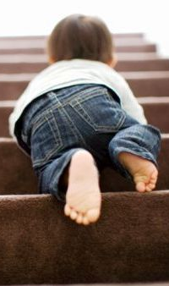
RECURSOS PARA FAVORECER LA MOTRICIDAD GRUESA

Slide 4
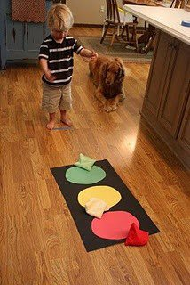
Notes:
ESTIMULACION DE LA MOTRICIDAD GRUESA, RECONOCIMIENTO DE COLORES

Slide 5
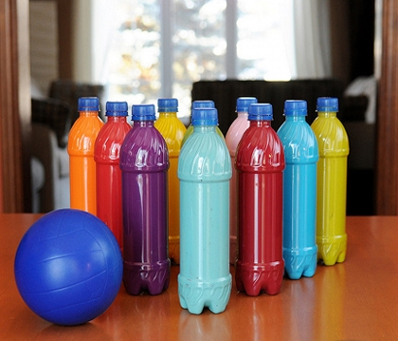

Slide 6
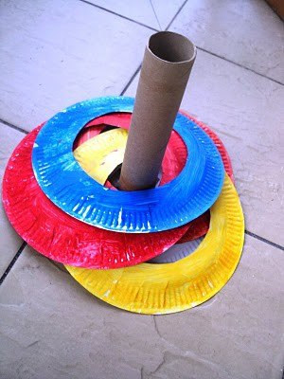
Notes:
MOTRICIDAD GRUESA

Slide 7
RECURSOS PARA FAVORECER LA MOTRICIDAD FINA
OBJETIVO:
Desarrollar en los niños y niñas:
Atención y Concentración
Pinza fina
Coordinación Viso motriz
Reconocimiento (forma, letras, direccionalidad, colores, números, entre otros)
Noción de cantidad, seriación, clasificación
Desarrollo sensorial
Hábitos de trabajo
Recortado
Lateralidad
Desarrollo de la creatividad e imaginación

Slide 8
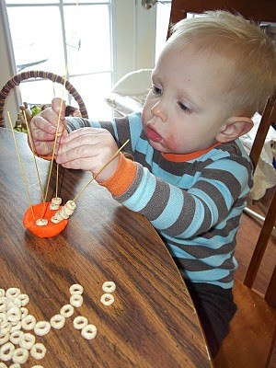
Notes:
Pinza fina, AC, coordinación viso motriz,

Slide 9
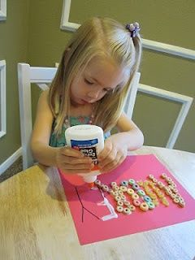
Notes:
Pinza fina, AC, coordinación viso motriz, reconocimiento colores, de letras y direccionalidad, hábitos de trabajo

Slide 10
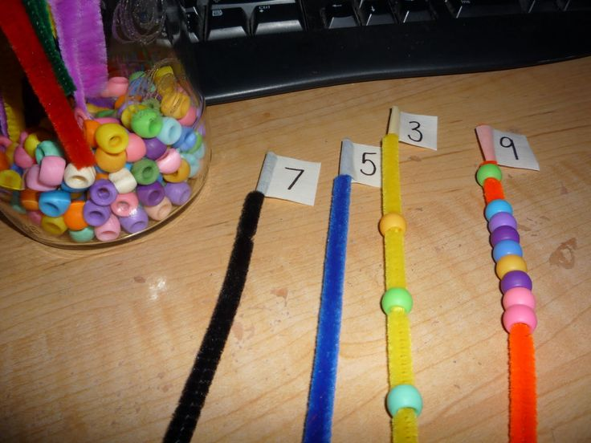

Slide 11
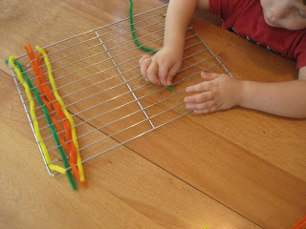
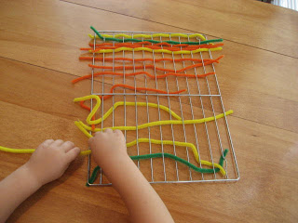
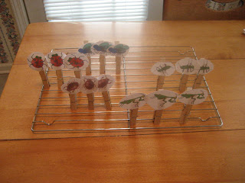
Notes:
PINZA FINA, ATENCION Y CONCENTRACION, CLASIFICACION, RECONOCIMIENTO DE COLORES

Slide 12
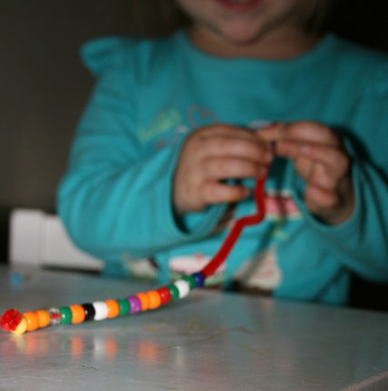
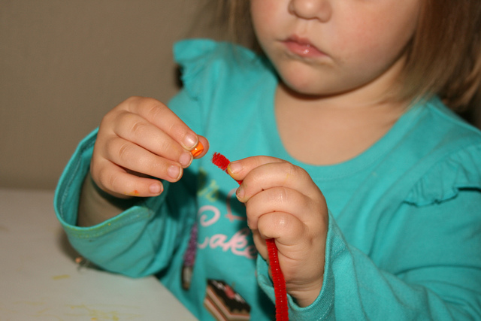

Slide 13
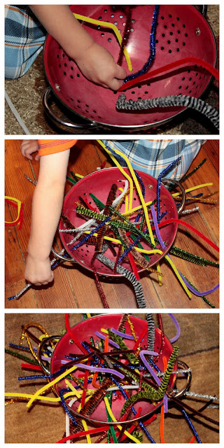
Notes:
PINZA FINA, COORDINACION VISO MOTRIZ, AC, ESTIMULAR LA CREATIVIDAD

Slide 14
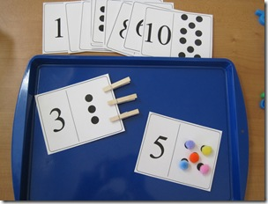
Notes:
PINZA FINA, RECONOCIMIENTO DE NÚMERO, CONCEPTO DE CANTIDAD

Slide 15
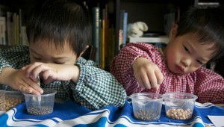
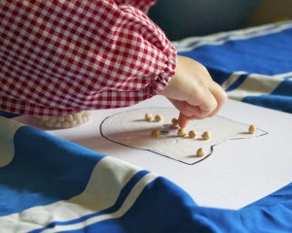
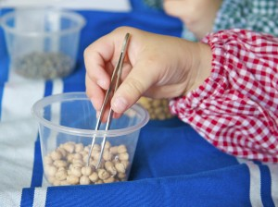
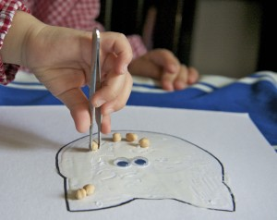
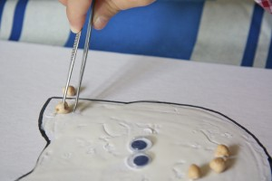
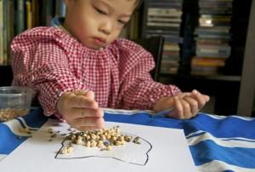
Notes:
PINZA FINA, COORDINACION VISO MOTRIZ, AC

Slide 16
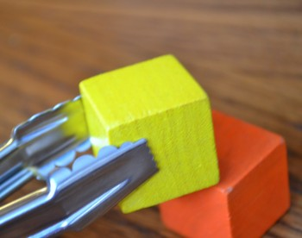
Notes:
PINZA FINA

Slide 17
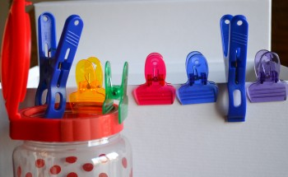
Notes:
PINZA FINA, ATENCION Y CONCENTRACION, CLASIFICACION, RECONOCIMIENTO DE COLORES

Slide 18
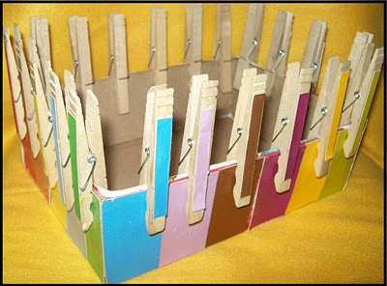

Slide 19
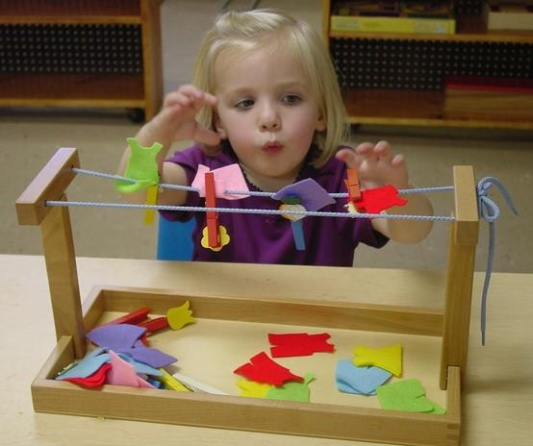
Notes:
PINZA FINA, AC, DESARROLLO DE LA IMAGINACION Y CREATIVIDAD, CLASIFICACION POR FORMA Y COLOR

Slide 20
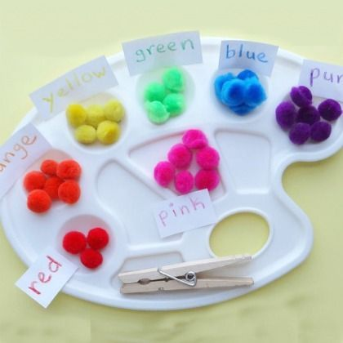

Slide 21
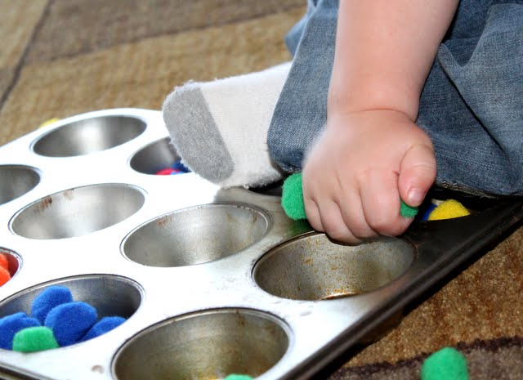
Notes:
AC, PINZA FINA, CLASIFICACION POR COLORES

Slide 22
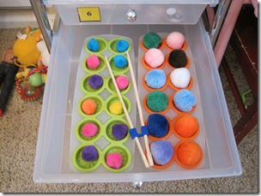
Notes:
PINZA FINA, CLASIFICACION POR COLOR

Slide 23
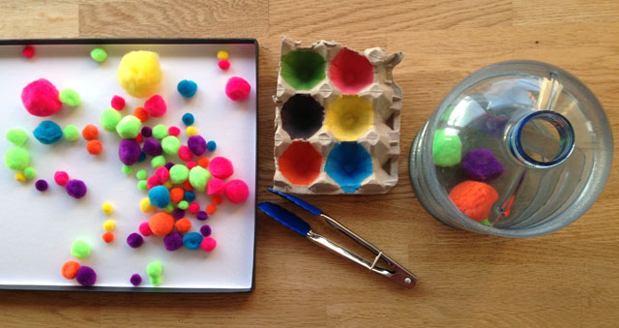

Slide 24
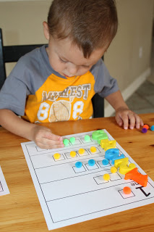
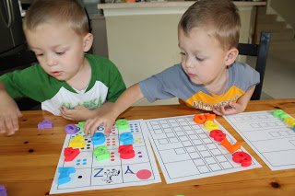

Slide 25
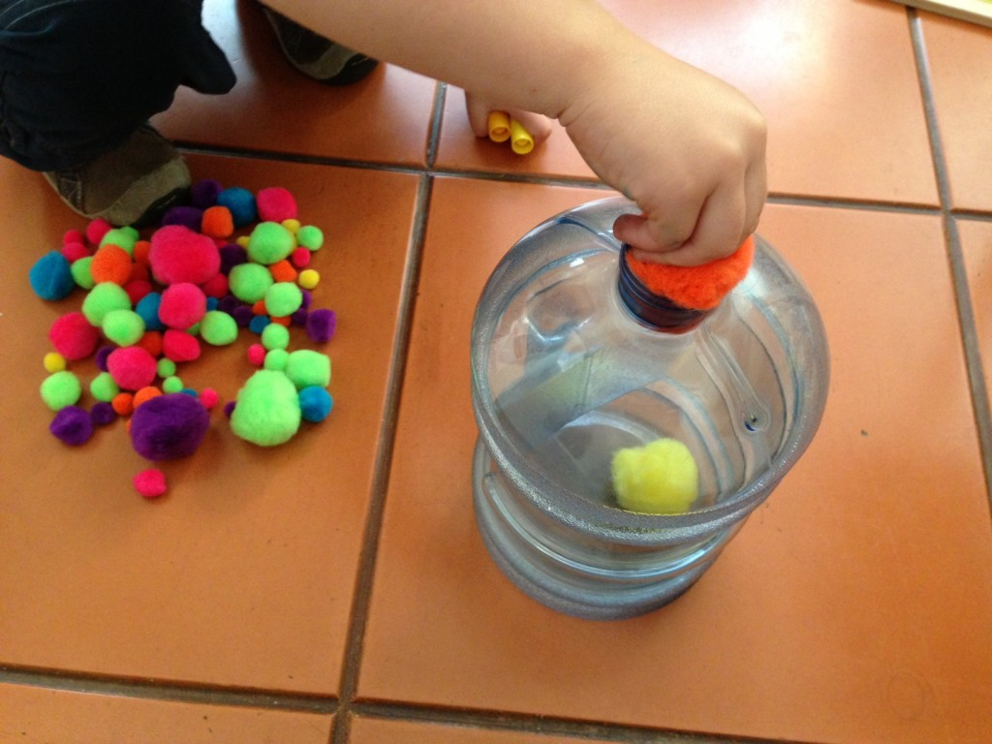

Slide 26
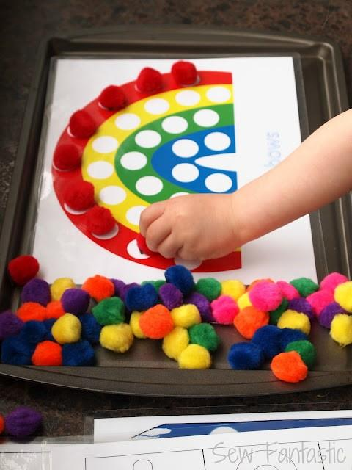
Notes:
AC, PINZA FINA, CLASIFICACION POR COLORES, NOCION DE CANTIDAD

Slide 27
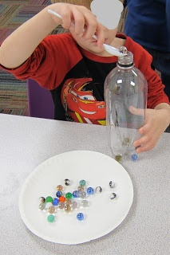

Slide 28
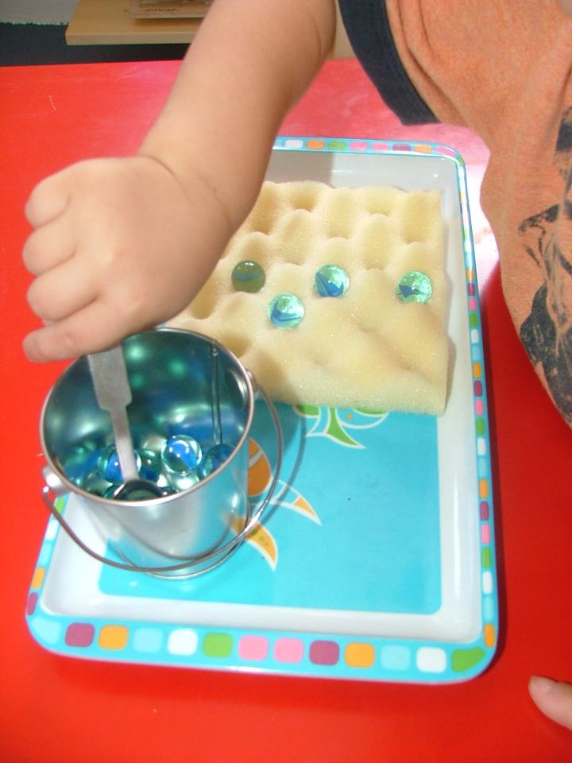
Notes:
PINZA FINA, AC

Slide 29
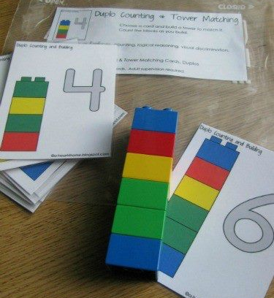
Notes:
AC, reconocimiento colores, números, concepto de cantidad, seriación

Slide 30
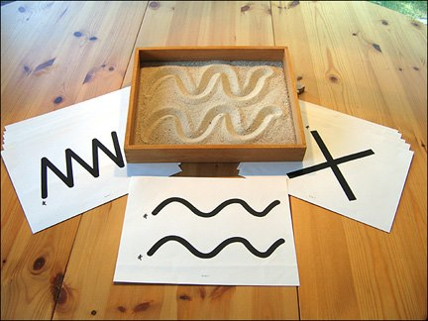
Notes:
AC, Copia de patrón

Slide 31
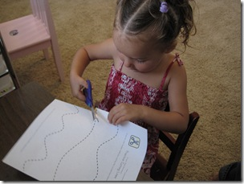
Notes:
AGARRE, PINZA FINA, RECORTADO, AC, ESCRITURA

Slide 32
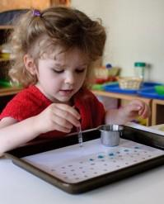
Notes:
AC, PINZA FINA

Slide 33
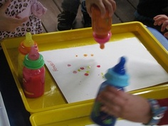

Slide 34
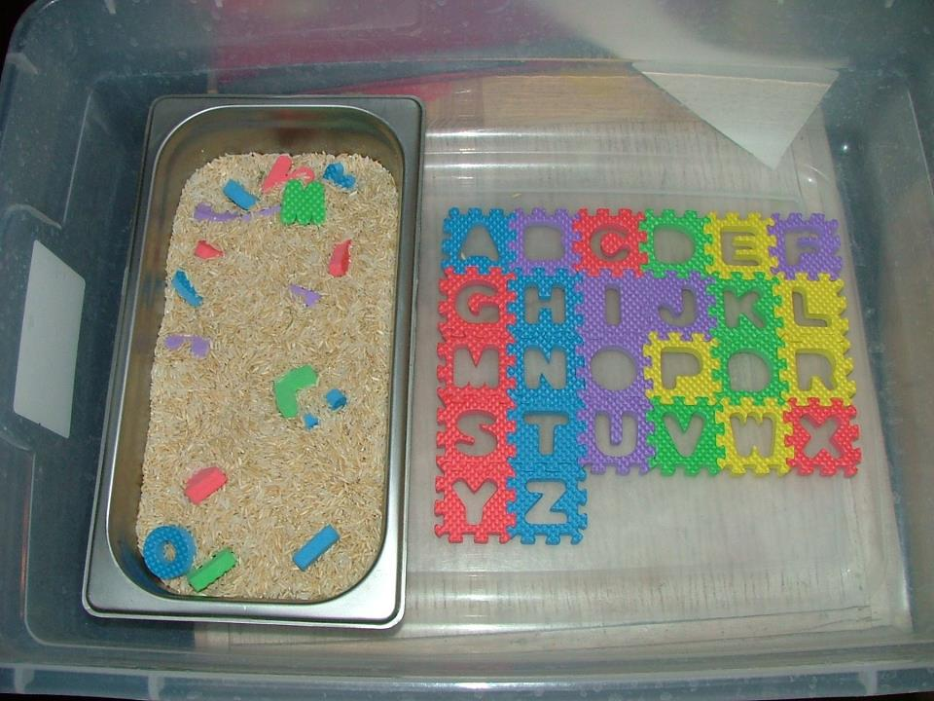
Notes:
AC, RECONOCIMIENTO DE LETRAS, COORDINACION VISOMOTRIZ, DESARROLLO SENSORIOMOTRIZ

Slide 35
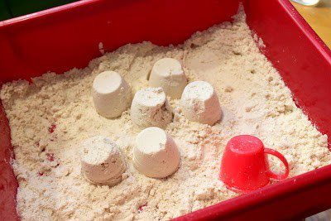
Proporción: 8 de harina de trigo / 1 de aceite de bebé
Notes:
DESARROLLO SENSORIO MOTRIZ,

Slide 36
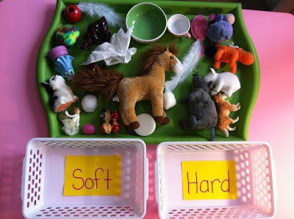
Notes:
CLASIFICACION, DESARROLLO SENSORIO MOTRIZ, RECONOCIMIENTO DE FORMAS, ANIMALES, COLORES, ETC…

Slide 37
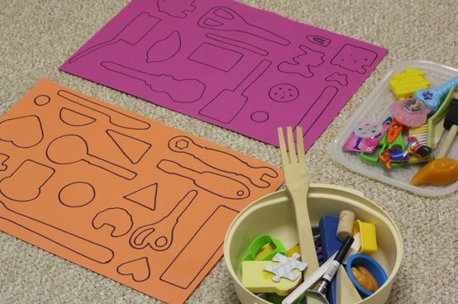
Notes:
AC, RECONOCIMENTO DE FORMA, CLASIFICACIÓN, COODINACION VISOMOTRIZ, LATERALIDAD

Slide 38
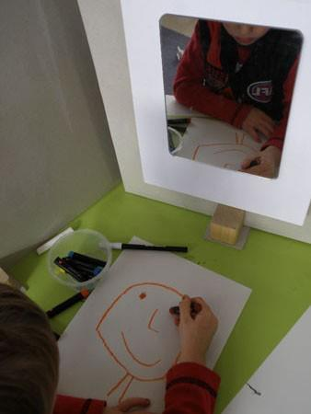
Notes:
RECONOCIMIENTO DE SÍ MISMO, FIGURA HUMANA

Slide 39
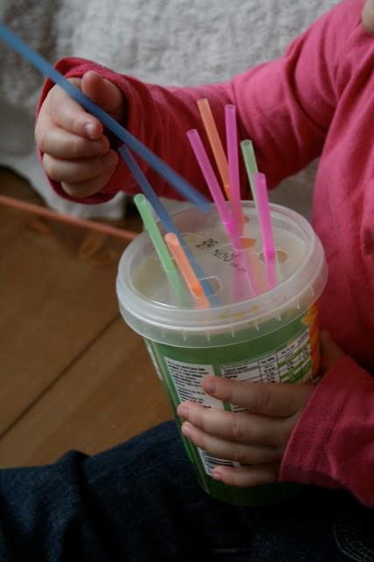
Notes:
PINZA FINA, COORDINACION VISO MOTRIZ, AC

Slide 40
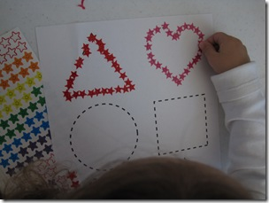
Notes:
PINZA FINA

Slide 41
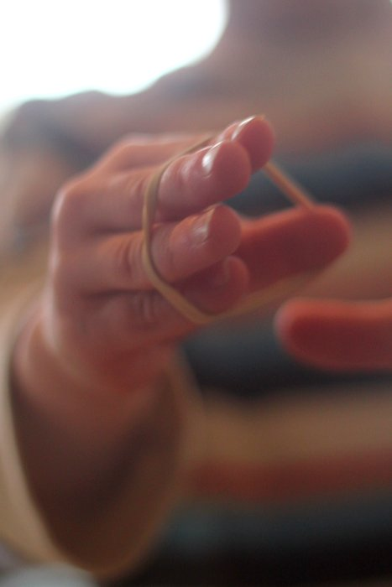
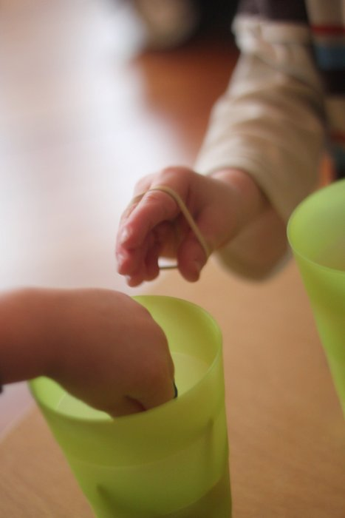
Notes:
PINZA FINA

Slide 43
Notes:
MOVIMIENTO DE ROSCA, CLASIFICACION POR TAMANO

Slide 44
Notes:
PINZA FINA

Slide 56
Notes:
AC, PINZA FINA

Slide 57
GRACIAS!!!

